Slide 1
Introduktion
Opkvalificering af færdigheder i ældreplejen
﻿www.housingcare.net

Slide 2
Indhold
01
Projekt Housing Care
02
Omsorg gennem teknologi: Er det muligt?
03
Omsorgsmedarbejdere og teknologi
04
Det er ikke bare en teori, det er virkelighed. Eksempler.
05
Om dette komprimerede åbne online kursus (MOOC)

Slide 3
01
Projekt Housing Care

Slide 4
Alt for ofte undervurderer vi betydningen af en berøring, et smil, et venligt ord, et lyttende øre, en ærlig kompliment eller den mindste omsorgshandling, som alle har potentialet til at ændre et liv.
LEO BUSCAGLIA

Slide 5
Projektet
Projekt Housing Care: opkvalificering af færdigheder i ældreplejen har til hensigt at forbedre livskvaliteten for ældre mennesker, der har brug for hjælp, gennem opdatering og træning af medarbejdere i nye teknologier
Sektoren, vil i de kommende år blive større og vigtigere, da data viser, at befolkningen over 65 år stiger drastisk. Derfor vil andelen af mennesker, der har behov for specialiseret personlig pleje, tilpasset den aktuelle sociale situation, også stige.
Projekt Housing Care har til formål at tilbyde et nyt perspektiv på omsorg, tilpasset nutiden, og hvis vigtigste drivkraft for forandring er tilpasningen af nye teknologier både i og uden for ældres hjem.

Slide 6
Når denne MOOC er gennemført, vil plejemedarbejderen være i stand til at
Projekt mål
Gennem denne MOOC ønsker vi at give medarbejderne et opdaterede værktøj og tilstrækkelige færdigheder, så de kan udføre deres arbejde effektivt, udelukkende med den hensigt at forbedre både deres og de ældres generelle velbefindende
Det gør vi ved at vise de nyeste læringsmetoder, tilbyde en række forskellige platformes indhold og vise redskaber der kan bruges i hverdagen.
Teste Ambient Assisting Living (AAL) & E-Health-enheder, der kan hjælpe og støtte ældre
Yde praktisk hjælp og omsorg ved brug af disse teknologier, uden at glemme det menneskelige aspekt
Administrere enheder på et grundlæggende niveau
Forstå og bruge nogle af de data, der produceres af teknologierne.

Slide 7
Der er brug for handling hurtigst muligt
Befolkningen bliver ældre, og i modsætning til tidligere årtier er det første gang, vi ikke har én generationsudskiftning. Som følge heraf vender den demografiske pyramide hurtigere og hurtigere.
I 2022 var der 771 millioner mennesker i alderen 65 år eller derover globalt, 3 gange flere end i 1980 (258 millioner). Den ældre befolkning forventes at nå 994 millioner i 2030 og 1,6 milliarder i 2050 .
Befolkningstilvæksten skyldes bl.a en øget levealder. Globalt nåede den forventede levetid 72,8 år i 2019, en stigning på næsten 9 år siden 1990. Yderligere reduktioner i dødeligheden forventes at resultere i en gennemsnitlig levetid på omkring 77,2 år globalt i 2050.
Det tyder på en anderledes økonomisk fremtid , som vil kræve en ændring af de modeller, som vi i øjeblikket kender, især plejemodellen. En personcentreret omsorgsmodel tilpasset et teknologisk samfund.
Source: United Nations

Slide 8
Projektet: Medarbejdere
Inden for en økonomisk fremtid spiller medarbejdere en vigtig rolle.
De er uundværlige i omsorgen for mennesker med forskellige behov og de udfører et hårdt arbejde med en stor fysisk og følelsesmæssig indsats , som ofte
hverken anerkendes ellers belønnes økonomisk.
Plejesektoren ses nogle steder som forældet og nogle undersøgelser tyder på, at uddannelse i nye teknologier vil forbedre medarbejdernes livskvalitet og dermed den omsorg ældre mennesker modtager.

Slide 9
Vi skylder dem meget!!
Et eksempel på udholdenhed, styrke og selvforvaltning.
Der er mange kategorier inden for omsorgsområdet, og uanset i hvilken sektor medarbejderne arbejdede, var deres indsats under covid-19 uvurderlig.
Derfor vil vi gerne give noget tilbage til disse. At give professionelle redskaber til brug i hverdage og samtidig forbedre arbejdsforhold.
Måske er dette vores lille bidrag.
https://youtu.be/MsugeANQIoQ

Slide 10
02
Omsorg gennem teknologi: er det muligt?

Slide 11
Den bedste måde at få en idé på er at spørge os selv …
Vi har to spørgsmål til to typer medarbejdere i forhold til deres erfaring...
Hvis du har mere af 15-20 års erfaring...:
Hvordan har måden at arbejde på ændret sig, siden du startede?
Gør teknologien det enklere?
2) Hvis du har mindre end 10-15 års erfaring...:
Tror du, at teknologi er nødvendig for at udføre dit arbejde?
Hvilken slags teknologi savner du i dit arbejde?

Slide 12
Udfordringer medarbejdere må forholde sig til…
I de senere år er der sket et stort spring i kvaliteten af teknologi, der er udviklet til omsorg for mennesker med behov for hjælp
For mange medarbejdere kan det at beskæftige sig med teknologi på arbejdspladsen være et reelt problem, og det kan være en barriere for at udvikle arbejdet effektivt (Andersson et al., 2016 ) og som en af hovedårsagerne til stress .
Et af hovedproblemerne er, at medarbejderne ofte ikke er uddannet i forhold til den nye teknologi.

Slide 13
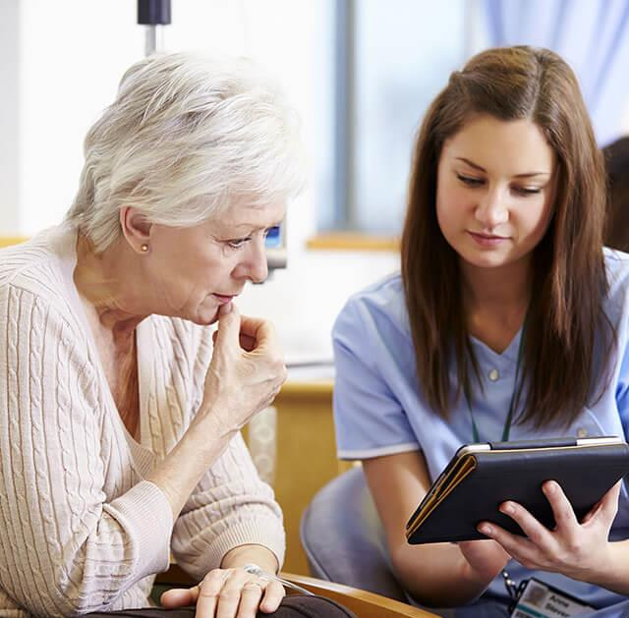
Muligheden for omsorg gennem teknologi
Hvis du er en af dem, der anser teknologien som et tilbageskridt i forhold til omsorg for ældre eller andre med behov for hjælp, skal du vide, at der er mange måder at yde omsorg på, og ikke alle kræver nærvær eller fysisk pleje. Vigtige elementer i denne sammenhæng er relation, opmærksomhed og kommunikation og hensyntagen til personens følelsesmæssige tilstand.

Slide 14
Er det muligt at yde omsorg gennem teknologi?
Derfor er svaret på dette spørgsmål .... Selvfølgelig!
For eksempel har nogle undersøgelser vist, at simpel positiv “overvågning” i hjemmet eller i en beskyttet bolig kan erstatte nogle af medarbejdernes besøg og er med til at øge ældres mulighed for at blive i eget hjem og lette det professionelle tilsyn.
Desuden har medarbejderne mulighed for at reducere den tid, der bruges på den daglige udfyldelse af borgerrelateret dokumentation og i stedet bruge tiden sammen med den ældre.
Andre undersøgelser har vist, at brugen af teknologi øger borgerens ansvar for eget helbred, reducerer angst og forbedrer den generelle fysiske og følelsesmæssige tilstand . Det forbedrer også kommunikationen mellem medarbejderen og borgeren.

Slide 15
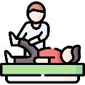
Omsorg for andre... en rejse ad mange mulige veje
I denne MOOC, vil du se, at der er mange måder at yde omsorg på, og at omsorgen kan kan udføres på mange forskellige måder.
Folk, der har brug for hjælp især ældre, kræver, at vi arbejder med aspekter som hukommelse og eksekutive funktioner...
Dette kan være en af de enkleste løsninger og en af de mest effektive: brug aktiv lytning.
.
Kognitiv omsorg
Samvær
Fysisk omsorg
Følelsesmæssig
omsorg
Hjælp til læring
Forstået som den traditionelle form for basispleje, såsom sårpleje.
Mennesker med behov for hjælp kan kan være følelsesmæssigt i ubalance, som føre til mere alvorlige problemer såsom depression.
At de mennesker, vi holder af, har brug for hjælp, betyder ikke, at de ikke kan lære nyt. At undervise dem og give dem nye værktøjer er giver nye muligheder.
.

Slide 16
Nogle fordele ved brug af teknologi i omsorgssystemet.
Web-baserede teknologier kan give let tilgængelig information om mulig støtte for medarbejdere i omsorgsfaget.
Studier har vist, at teknologier i omsorgen har en positiv indvirkning på borgernes mentale og sociale trivsel.
.
Teknologier kan lette medarbejdere, der arbejder i hjemmeplejen, men stadig forbliver forbundet til deres arbejdsplads
Tilgængelig
Information
Mindsker ensomhed
Forbedrer mentalt trivsel
Teknologi kan forbedre kommunikation , empati og udviklingen mod fælles mål mellem medarbejderne og borgerne
Værktøjer til opgavedeling kan gøre det lettere for medarbejderne at dele information med deres professionnelle netværk
Ledelse af opgaven
Forbedrer relationen
FORDELE

Slide 17
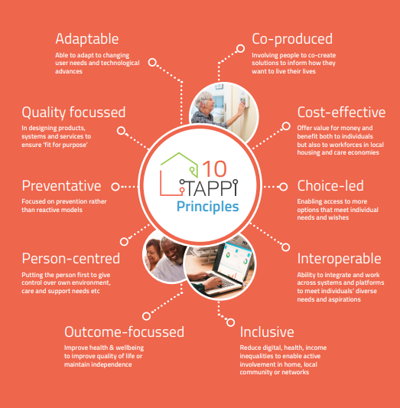
Inkluder teknologi,
men ikke i enhver form.
Tilpasningsdygtigt
I stand til at tilpasse sig skiftende brugerbehov og teknologiske fremskridt
Samskabelse Involverer mennesker I at samskabe løsninger til at informer om hvordan de ønsker at leve deres liv.
Omkostnings-
effektivt
Skal være pengene værd og til gavn både for enkelt personer, men også for arbejdsstyrken indenfor pleje- og omsorg.
Kvalitetsfokuseret Produkter,systemer og tjenester er designet, så de er 'egnet til formålet'
Rapport om teknologi for vores ældre befolkning/Technology for our Aging Population Report informerer om, hvilke egenskaber teknologi i hjemmet skal have.
Dette er vigtige informationer for alle interessenter, der kan lette installationen og sikre, at de installerede enheder virker korrekt og effektivt.
.
Forebyggende Fokus på forebyggelse snarere end reaktive modeller
Valgmuligheder
Giver adgang til flere muligheder, der opfylder individuelle
behov og ønsker
Personcentreret
Individet i centrum med control over eget pleje- og støttebehov, egne omgivelser mm
Interoperabilitet
Evne til at integrere og arbejde på tværs af systemer og platforme for at opfylde individers forskelligartede behov og forhåbninger
ResultatorienteretFForbedre sundhed og velvære for at forbedre livskvaliteten eller bevare uafhængighed
Inkluderende
Reducerer digitale, sundhedsmæssige og økonomiske uligheder for at give aktiv adgang I hjemmet, til lokalsamfundet eller til netværk.
Klik her

Slide 18
03
Omsorgsmedarbejdere og teknologi

Slide 19
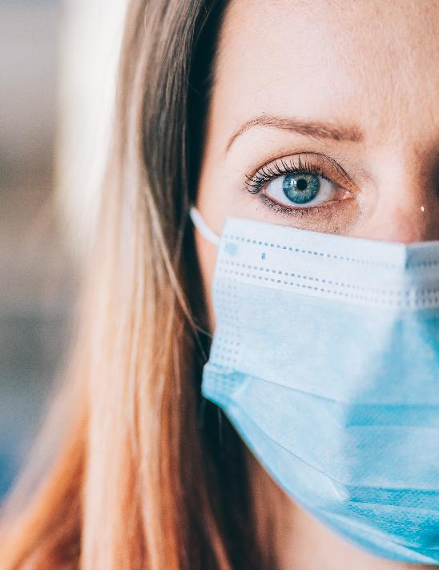
Medarbejdernes situation
Covid-19 har forværret arbejdsforholdene for plejepersonale rundt om i verden på grund af mangel på biosikkerhedsudstyr, knappe infektionskontrolsystemer, manglende anerkendelse og arbejdsincitamenter samt patienternes fysiske og psykiske belastning af personalet, hvilket påvirker den mentale sundhed.
Ifølge American Healthcare Association (AHCA) og National Center for Assisted Living (NCAL) står langtidsplejefaciliteter over for den værste arbejdskrise i sundhedssektorer overalt i dag.
Bureau of Labor Statistics-data fra november 2021 viser, at pleje- og plejehjemsfaciliteter mistede over 11.000 job.

Slide 20
Hvordan kan teknologi hjælpe medarbejderen i omsorgen for ældre?
Styrke planlægning
Der er mange teknologier, såsom CarePredict, der gør det muligt for medarbejderne at forbedre arbejdsformen, idet de er i stand til at registrere og identificere de perioder, hvor patienternes behov for hjælp og pleje er størst.
For eksempel registrerede et plejehjem, der bruger CarePredict, bestemte tidspunkter i løbet af dagen, hvor der var en øget og konsekvent efterspørgsel.
Sådanne registreringer giver mulighed for at optimere bemandingen ud fra beboernes behov.
Klik her

Slide 21
Hvordan kan teknologi hjælpe medarbejderne i omsorgen for ældre?
Problemfrie besøg hos borgerne
Muligheden for at registrere hvert besøg foretaget af hver enkelt medarbejder i appen eller softwaren, giver teamet mulighed for at kende hver patients eller plejekrævende persons adfærd.
Når man ved, om den person, der skal plejes, er aggressiv (eller har en problematisk dag), giver det alle mulighed for at vide, at de skal være forberedte eller måske beslutte at sende en professionel med mere erfaring i denne situation.
På baggrund af sådanne informationer kan institutionen desuden uploade den specifikke læring og viden på den pågældende patients side, hvilket giver plejepersonale mulighed for at forberede sig før besøgene.

Slide 22
Hvordan kan teknologi hjælpe medarbejderne i omsorgen for ældre?
Uddannelse
På baggrund af den foregående viden... har generationen af ledere i plejesektoren brug for støtte, hvis de skal fortsætte med at udvikle sig selv og dermed deres teams og ydelser.
Uddannelsen af fagfolk inden for disse sektorer er afgørende for at muliggøre et kulturskifte, så personalet forstår værdien og brugen af teknologi, og hvordan den kan støtte dem i effektiv pleje samt forbedre livskvaliteten for de mennesker, der bliver plejet.
De må have den rette teknologi, så de hver uge eller måned kan registrere deres erfaringer, mens de arbejder, samt fokusere på hvordan de tror, at de kan forbedre deres færdigheder...

Slide 23
04
Det er ikke bare en teori. Det er virkelighed.
Eksempler.

Slide 24
Teknologi for medarbejdere.
Loftlifte understøtter medarbejdernes arbejdsmiljø og reducerer forflytningsulykker.
Formål
Loftlifte understøtter medarbejdernes arbejdsmiljø
Tunge løft undgås
Nedslidning undgås / forebygges
Teknologi
Der er som udgangspunkt monteret skinner til loftlifte i alle kommunen plejeboliger
Hvis der er brug for at tage liften i brug, monteres motoren til liften​
Model og type kan variere fra plejebolig til plejebolig
Målgruppe
Borgere som har behov for hjælp til forflytning, og som ikke længere har fuld standfunktion.
Nytteværdi
Loftlifte skal sikre:
at personalet kan arbejde mest muligt effektivt
at personalet kan arbejde sikkerheds- og sundhedsmæssigt forsvarligt
at løsningen er mindst muligt indgribende overfor borger
at løsningen er den billigste løsning
Ergonomi - Krop og belastning. Undgå løft

Slide 25
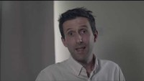
Teknologi for borgere
Brain Injury Rehabilitation Trust (BIRT) er en organisation med speciale i pleje, rehabilitering og behandling af hjerneskader.
Blandt andet tilbyder de innovativ rehabilitering gennem teknologi.
Et eksempel på dette er teknologi specielt tilpasset mennesker med quadriplegi.
#TEC Stories Paul - touch screen technology transforming lives of those with disabilities - YouTube

Slide 26
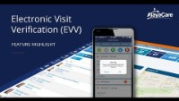
Teknologi for organisationer
Alaya Care Software er en app til smartphones og tablets, der giver plejepersonale mulighed for at planlægge deres besøgsrutedetaljer, fakturering, risikovurderinger, tidsregistrering, klientdata og formularrapportering. Desuden får virksomhederne mulighed for at følge deres medarbejderes fremskridt og deres patienters oplevelse i realtid.
.
Electronic Visit Verification | AlayaCare Home Care Software - YouTube

Slide 27
05
Om denne MOOC
(Massive Open Online Course)

Slide 28
Forandring er altid resultatet af sand læring.
Leo Buscaglia

Slide 29
Digi-Human ældrepleje MOOC
Projektresultatet er et professionelt kursus i MOOC, der giver medarbejderne grundlæggende færdigheder i at hjælpe og yde omsorg for ældre gennem Ambient Assisted Living (AAL) teknologier.
Efter at have gennemført MOOC er medarbejderne i stand til at:
Teste AAL-enheder til hjælp og omsorg for af ældre
Yde omsorg- og behandlingstiltag gennem brug af AAL-teknologier med en stærk menneskelig komponent
Administrere enheders multifunktionalitet på et grundlæggende niveau
Forstå og bruge nogle af de data, der produceres af teknologierne.
;

Slide 30
Denne MOOC indeholder:
Uddannelsesforløb
Forløbet består af 3 forskellige moduler, der gennem teoretiske og praktiske metoder giver et grundigt indblik i nye teknologier og deres anvendelse i omsorgssektoren.
Redskaber
Værktøjer
Uddannelsesforløb
Kurset indeholder alle slags redskaber (videoer, infografik, manualer) for at lette deltagernes læring.
Læringsmiljø
Læringsmiljø
Der er skabt en professionel læringsplatform for at øge tilgængeligheden for medarbejderne.

Slide 31
MOOC - E-Struktur
Teknologi anvendt til fysisk aktivitet, sund livsstil og forebyggelse af kognitiv svækkelse
Modul 1
Modul 3
Digitale teknologier omsorgs-
området
Digital dannelse
Digitale sundheds- apps
Modul 2
Menneske-
lige digitale færdigheder
Sociale
aktivitets-apps

Slide 32
Hvis du vil vide mere…
Husk at alle partnerne i Housing Care i fællesskab har lavet en deltagervejledning eller håndbog, der hjælper dig med at få mest muligt ud af denne MOOC.
I vejledningen finder du:
Information om projektet og partnerne
Detaljer om kurset og modulerne
Tips til studiet
Sådan udføres MOOC
Klik her

Slide 33
Tillykke!
Du har taget første skridt på en spændende rejse…Lad os gå videre!
www.housingcare.net

